Slide 1
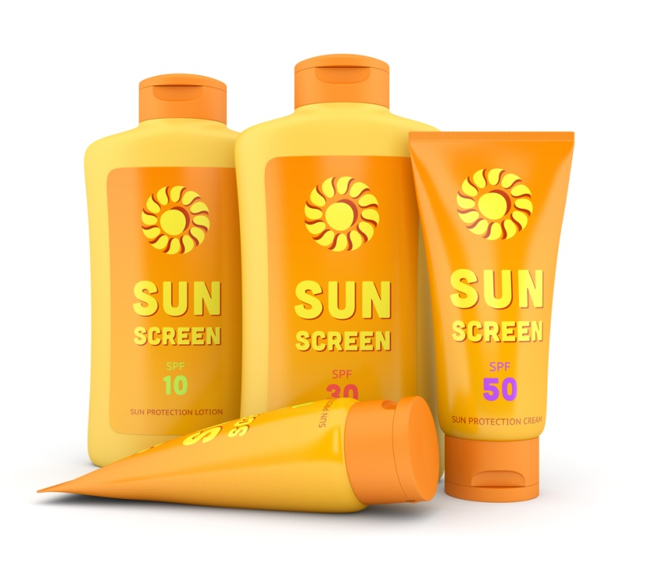
αντιηλιακα προϊοντα

Slide 2
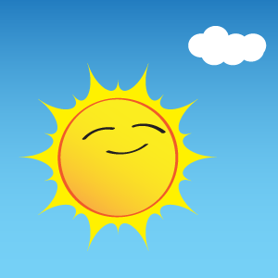
η ηλιακη ακτινοβολια
Ο ήλιος είναι πηγή ζωής, μας φωτίζει, μας ζεσταίνει, βελτιώνει τη διάθεσή μας και βοηθάει την αντίδραση της φωτοσύνθεσης που είναι βασική για τη διατήρηση του φυτικού βασιλείου. Χωρίς ήλιο η ζωή στον πλανήτη θα ήταν αδύνατη.
Το φάσμα της ηλιακής ακτινοβολίας που φτάνει στη Γη αποτελείται από τρία μέρη:
Την υπέρυθρη περιοχή
Την ορατή
Και την υπεριώδη
Η υπεριώδης ακτινοβολία είναι υπεύθυνη για το μαύρισμα του δέρματος, το σχηματισμό της βιταμίνης D₃ και τη βελτίωση ορισμένων ασθενειών όπως η ψωρίαση και η ακμή. Όμως η αλόγιστη έκθεση στον ήλιο προκαλεί εγκαύματα, πρόωρη γήρανση και το μεγαλύτερο ποσοστό των καρκίνων του δέρματος.
Notes:
Η βιταμίνη D₃ είναι πολύ σημαντική γιατί βοηθάει στην απορρόφηση του ασβεστίου με τη βοήθεια του οποίου ο οργανισμός μας φτιάχνει γερό και υγιές σκελετικό σύστημα και μας προστατεύει από οστεοπόρωση.

Slide 3
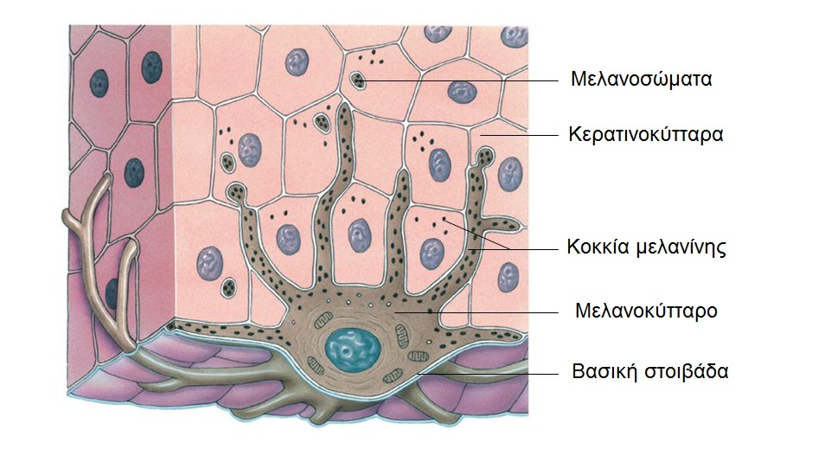
το μαυρισμα του δερματοσ
Το μαυρισμένο δέρμα είναι ένδειξη υγείας και στην εποχή μας αποτελεί πρότυπο ομορφιάς. Οφείλεται σε μια ουσία που υπάρχει στο δέρμα και ονομάζεται μελανίνη και παράγεται από ειδικά για αυτό το σκοπό κύτταρα, τα μελανοκύτταρα. Η μελανίνη προστατεύει το δέρμα από τις επιβλαβείς επιδράσεις της ηλιακής ακτινοβολίας.
Οι μαύροι και οι λευκοί έχουν τον ίδιο περίπου αριθμό μελανοκυττάρων. Συνεπώς η διαφορετική ικανότητα μαυρίσματος οφείλεται στην διαφορετική ικανότητα των μελανοκυττάρων να παράγουν μελανίνη και στη διαφορετική ποιότητα μελανίνης.
Notes:
Τα μελανοκύτταρα είναι δενδριτκά κύτταρα και βρίσκονται στη βασική στοιβάδα. Υπολογίζεται ότι κάθε μελανοκύτταρο συνδέεται με 30-40 επιδερμικά κύτταρα.
Η μελανίνη παράγεται σε ειδικά οργανίδια των μελανοκυττάρων τα μελανοσώματα. Στη συνέχεια τα κοκκία της μελανίνης μεταφέρονται στα γειτονικά επιδερμικά κύτταρα και σχηματίζουν μια ομπρέλα προστασίας από την υπεριώδη ακτινοβολία. Σε μερικές περιπτώσεις τα μελανοσώματα μεταφέρονται αυτούσια στον επιδερμικό χώρο και λειτουργούν αυτόνομα παράγοντας μελανίνη προσφέροντας με αυτό τον τρόπο πιο αυξημένη προστασία.
Υπάρχει η ευμελανίνη με καφέ χρώμα στα σκουρα δέρματα και η φαιομελανίνη που έχει κόκκινο χρώμα και βρίσκεται σε ανοιχτόχρωμα δέρματα και σε άτομα με ξανθά ή κόκκινα μαλλιά. Οι ευμελανίνες προσφέρουν πιο αποτελεσματική προστασία.

Slide 4
Υπάρχουν 3 τύποι μαυρίσματος:
Το άμεσο μαύρισμα: οφείλεται στην οξείδωση των κόκκων της μελανίνης που βρίσκονται κοντά στην επιφάνεια του δέρματος οι οποίοι αποκτούν σκούρο χρώμα. Αρχίζει αμέσως με την έκθεση μας στον ήλιο φτάνει στη μέγιστη τιμή του 1 ώρα μετά και εξασθενεί τις επόμενες 2-3 ώρες αφού απομακρυνθούμε από τον ήλιο.
Το επιβραδυνόμενο μαύρισμα: οφείλεται στην οξείδωση των κόκκων της μελανίνης που βρίσκονται στη βασική στοιβάδα. Αρχίζει 1 ώρα μετά την έκθεση στον ήλιο, φτάνει στο μέγιστο μετά από 10 ώρες και εξασθενεί γρήγορα τις επόμενες 4-8 ημέρες.
Το πραγματικό μαύρισμα: αρχίζει 2 ημέρες μετά την έκθεση στον ήλιο, φτάνει στο μέγιστο 2-3 εβδομάδες μετά και μπορεί να κρατήσει μέχρι και 6 μήνες.
Τόσο το άμεσο όσο και το επιβραδυνόμενο μαύρισμα προσφέρουν μικρή προστασία. Το πραγματικό μαύρισμα προσφέρει βέλτιστη προστασία αλλά για να το αποκτήσουμε θα πρέπει η έκθεση στον ήλιο να είναι επαναλαμβανόμενη.

Slide 5
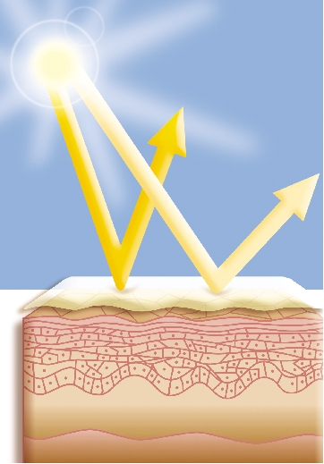
αντιηλιακη προστασια
Τα αντιηλιακά είναι προϊόντα που περιέχουν ουσίες οι οποίες δρούν ως φίλτρα των υπεριωδών ακτίνων του ηλίου, απορροφώντας, ανακλώντας ή σκεδάζοντας την υπεριώδη ακτινοβολία.

Slide 6
μορφεσ αντιηλιακων προϊοντων
Τα αντιηλιακά προϊόντα υπάρχουν στις εξής μορφές:
Γαλάκτωματα w/o: λόγω της λιπαρής τους υφής δεν έχουν ευχάριστη αίσθηση αλλά επειδή προσκολλώνται καλά στο δέρμα και δεν απομακρύνονται με τον ιδρώτα και το νερό παρέχουν πολύ καλή προστασία.
Γαλακτώματα o/w: δεν είναι λιπαρά έχουν πιο ευχάριστη αίσθηση και χρησιμοποιούνται και στο σώμα και στο πρόσωπο.
Λοσιόν: έχουν και αυτά ευχάριστη αίσθηση, δεν γυαλίζουν όταν απλώνονται στο δέρμα αλλά λόγω της πολύ λεπτής υφής τους δεν έχουν καλή αντοχή στο νερό.
Λάδια: είναι λιπαρά προϊόντα, έχουν καλή αντοχή στο νερό και χρησιμοποιούνται μόνο στο σώμα.
Κρέμες: χρησιμοποιούνται σε μικρές περιοχές που καίγονται εύκολα όπως η μύτη και έχουν πολύ καλή προστασία
Τα γαλακτώματα σε μορφή αεροζόλ (spray) είναι εξαιρετικά δημοφιλή προϊόντα

Slide 7
δεικτησ ηλιακησ προστασιασ
Ο δείκτης ηλιακής προστασίας (sun protection factor ή SPF) είναι νούμερο που μας δείχνει ότι το άτομο που χρησιμοποιεί το προϊόν μπορεί να εκτίθεται στον ήλιο τόσο περισσότερο χρονικό διάστημα όσο είναι και ο δείκτης SPF και να έχει το ίδιο αποτέλεσμα όπως χωρίς το προϊόν. Δηλαδή αν ένα άτομο αναπτύσσει ερύθημα μετά από 15 λεπτά στον ήλιο και χρησιμοποιήσει αντιηλιακό με δείκτη SPF 15 θα μπορεί να παραμείνει στον ήλιο 15×15= 225 λεπτά (περίπου 3,5 ώρες) και να αναπτύξει ίδιας έντασης ερύθημα όπως χωρίς το προϊόν.
Όπως καταλαβαίνουμε κάτι τέτοιο δεν ισχύει πρακτικά αφού υπάρχουν μεγάλες διαφοροποιήσεις μεταξύ των ατόμων, των συνθηκών έκθεσης, του τρόπου χρήσης, και των ίδιων των προϊόντων.

Slide 8
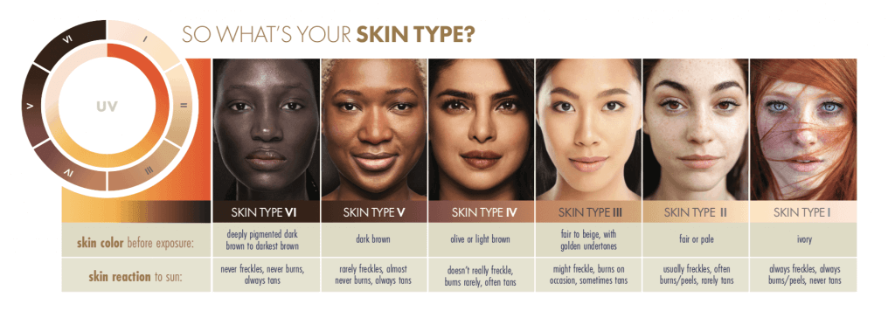
φωτοτυποι – κλιμακα fitzpatrick
Ο φωτότυπος προσδιορίζει την ικανότητα που έχει κάποιο άτομο να μαυρίζει και μας βοηθάει στην επιλογή του κατάλληλου αντιηλιακού. Όσο λιγότερο μαυρίζει κάποιος τόσο μεγαλύτερο δείκτη προστασίας χρειάζεται.

Slide 9
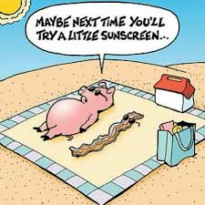
συμβουλεσ για ασφαλη ηλιοθεραπεια
Χρησιμοποιούμε πάντα αντιηλιακό με δείκτη SPF κατάλληλο με το φωτότυπό μας.
Αποφεύγουμε την ηλιοθεραπεία από τις 12 το μεσημέρι μέχρι τις 4 όπου η ακτινοβολία είναι πολύ δυνατή.
Αυξάνουμε προοδευτικά το χρόνο έκθεσης στον ήλιο.
Τοποθετούμε το αντιηλιακό 20 λεπτά πριν την ηλιοθεραπεία ώστε οι δραστικές ουσίες που περιέχει να απορροφηθούν πλήρως και το ανανεώνουμε κάθε 2 ώρες ή όποτε βγαίνουμε από το νερό.
Ηλιακό έγκαυμα μπορούμε να πάθουμε και μέσα στο νερό ή το αυτοκίνητο ή όταν έχει συννεφιά. Επίσης η επιδερμίδα μας όταν είναι βρεγμένη είναι πιο διαπερατή από την UV ακτινοβολία.

Slide 10
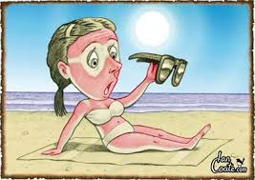
συμβουλεσ για ασφαλη ηλιοθεραπεια
Αντιηλιακό χρειαζόμαστε και κάτω από την ομπρέλα γιατί η άμμος αντανακλά μεγάλο ποσοστό της ηλιακής ακτινοβολίας.
Αν εργαζόμαστε στην ύπαιθρο θα χρειαστούμε αντιηλιακό και το χειμώνα αφού στη χώρα μας έχουμε αρκετή ηλιοφάνεια.
Όσο αυξάνει το υψόμετρο αυξάνει και το ποσοστό της UV ακτινοβολίας. Επίσης το χιόνι αντανακλά μεγάλο ποσοστό της ακτινοβολίας οπότε αν ασχολούμαστε με χειμερινά σπόρ η χρήση αντιηλιακού είναι επιβεβλημένη.
Τα βρέφη και τα παιδιά μέχρι 2 ετών δεν θα πρέπει να εκτίθενται καθόλου στον ήλιο γιατί η ικανότητα τους να μαυρίζουν δεν είναι πλήρως ανεπτυγμένη.
Οι βλάβες που προκαλεί ο ήλιος έχουν αθροιστική δράση.
Notes:
Τα επαναλαμβανόμενα εγκαύματα στην παιδική και εφηβική ηλικία δημιουργούν προδιάθεση για καρκίνο ακόμα και αν στην ενηλικίωση σταματήσουμε τις υπερβολές.

Slide 11
προωρη γηρανση (φωτογηρανση η ακτινικη ελαστωση)
Η απερίσκεπτη έκθεση στον ήλιο προκαλεί καταστροφή των κολλαγόνων και ελαστικών ινών του δέρματος οι οποίες γίνονται σκληρές και εύθραυστες με αποτέλεσμα το δέρμα να γεμίζει ρυτίδες και να χαλαρώνει.
Επίσης τα επαναλαμβανόμενα εγκαύματα προκαλούν ανωμαλίες στη χρώση της επιδερμίδας με αποτέλεσμα να εμφανίζονται πανάδες και φακίδες.
Σε ορισμένες περιπτώσεις υπολογίζεται ότι το 70% της γήρανσης οφείλετε στην έκθεση στον ήλιο.
Συγκριτικές φωτογραφίες διδύμων αδερφών 61 ετών. Η κυρία στα δεξιά δεν ήταν και τόσο προσεκτική.

Slide 12
καρκινοσ του δερματοσ
Οι σπουδαιότερες μορφές καρκίνου του δέρματος είναι το βασικοκυτταρικό επιθηλίθωμα, το ακανθοκυτταρικό επιθηλίωμα και το κακόηθες μελάνωμα.
Η υπερβολική έκθεση στον ήλιο προκαλεί καταστροφή του γενετικού υλικού των κυττάρων που οδηγεί στη δημιουργία καρκίνου.
Ορισμένες μορφές καρκίνου του δέρματος είναι πολύ επιθετικές και δίνουν μεταστάσεις με μοιραία για τους ασθενείς αποτελέσματα.
Η έγκαιρη διάγνωση είναι ζωτικής σημασίας γι’ αυτό ο/η αισθητικός αν δει στο δέρμα του πελάτη βλάβη μεγαλύτερη από 0,5cm με ακανόνιστο χρώμα και σχήμα ή βλάβη που εμφανίστηκε ξαφνικά και μεγαλώνει γρήγορα θα πρέπει να τον συμβουλέψει να επισκεφτεί αμέσως το δερματολόγο

